Slide 1

Histogram
dan Box Plot

Slide 2
Data durasi membaca
Setiap nilai adalah durasi membaca satu siswa. Data simulasi, dalam menit.
Siswa
S01
S02
S03
S04
S05
S06
S07
S08
S09
S10
Menit
12
15
18
19
21
22
23
24
25
26
Siswa
S11
S12
S13
S14
S15
S16
S17
S18
S19
S20
Menit
27
28
29
31
32
34
35
38
42
48
Gunakan seluruh 20 pengamatan untuk melihat bentuk sebaran.

Slide 3
Menyiapkan data membaca
DataFrame menyimpan satu siswa dan durasi membaca pada setiap baris.
import pandas as pd
import matplotlib.pyplot as plt
data_baca = pd.DataFrame({
'Siswa': [f'S{i:02d}' for i in range(1, 21)],
'Durasi_Menit': [12, 15, 18, 19, 21, 22, 23, 24, 25, 26,
27, 28, 29, 31, 32, 34, 35, 38, 42, 48]
})
Kolom Durasi_Menit menjadi input untuk histogram dan box plot.

Slide 4
Histogram
Kelompokkan nilai numerik ke dalam interval, lalu hitung banyaknya pengamatan.
Sumbu x
Interval durasi membaca (menit)
Sumbu y
Jumlah siswa pada setiap interval
Bin
Rentang nilai yang diwakili satu batang
Interval berurutan ditampilkan sebagai batang yang berdampingan.

Slide 5
Histogram durasi membaca
Batas bin: 10, 20, 30, 40, dan 50 menit.
Jumlah siswa
20–<30 menit
paling sering muncul
Bin terakhir mencakup nilai 50.
Durasi membaca (menit)

Slide 6
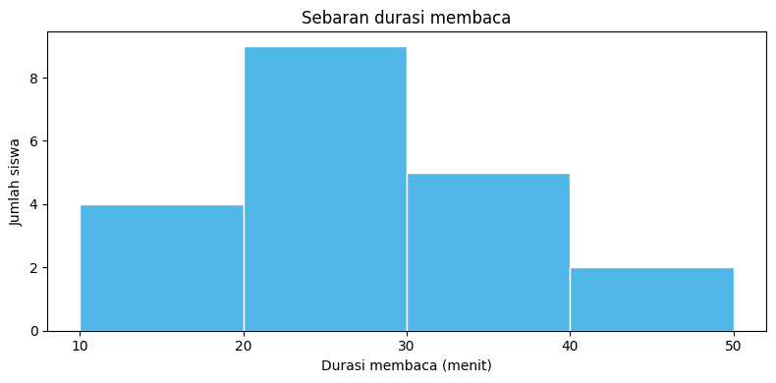
Kode dan hasil histogram
Kolom durasi menjadi input, sedangkan bins menetapkan batas interval.
batas_baca = [10, 20, 30, 40, 50]
plt.figure(figsize=(8, 4))
plt.hist(data_baca['Durasi_Menit'],
bins=batas_baca,
edgecolor='white', color='#4FB6E8')
plt.title('Sebaran durasi membaca')
plt.xlabel('Durasi membaca (menit)')
plt.ylabel('Jumlah siswa')
plt.xticks(batas_baca)
plt.tight_layout()
plt.show()
Hasil notebook: 9 siswa berada pada interval 20–<30 menit.

Slide 7
Pilihan bin mengubah tampilan
Data sama, tetapi interval yang lebih lebar menggabungkan beberapa batang.
Interval durasi
Jumlah siswa
Dua batang ini menyembunyikan rincian yang terlihat ketika lebar bin 10 menit.
10–<30 menit
13
30–50 menit
7
Periksa pilihan bin sebelum menyimpulkan bentuk sebaran.

Slide 8
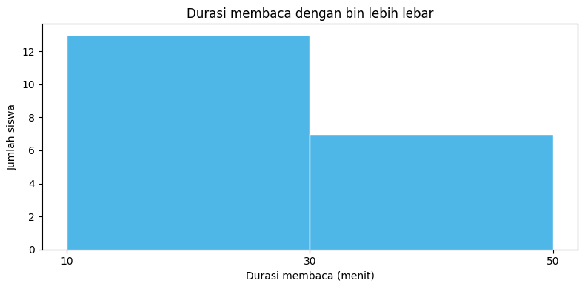
Hasil histogram dengan bin lebih lebar
Batas 10, 30, dan 50 menghasilkan dua batang.
plt.figure(figsize=(8, 4))
plt.hist(data_baca['Durasi_Menit'],
bins=[10, 30, 50],
edgecolor='white', color='#4FB6E8')
plt.xlabel('Durasi membaca (menit)')
plt.ylabel('Jumlah siswa')
plt.xticks([10, 30, 50])
plt.show()
Rentang lebih lebar menyatukan beberapa interval sebelumnya.

Slide 9
Practice Tengah: nilai kuis
Data simulasi berisi nilai kuis dari 24 siswa.
Siswa
Nilai kuis
S01–S12
58, 60, 61, 62, 63, 64, 65, 66, 67, 68, 69, 73
S13–S24
52, 55, 58, 60, 62, 64, 66, 68, 70, 73, 76, 98
1. Buat satu histogram dengan batas bin 50, 60, 70, 80, 90, 100.
2. Tambahkan judul, label sumbu, dan tanda batas bin.
3. Tampilkan jumlah siswa dan jelaskan interval yang paling sering.

Slide 10
Box plot
Ringkasan posisi tengah dan penyebaran data numerik.
Q1
Batas bawah kotak
Median
Garis di dalam kotak, membagi data menjadi dua bagian
Q3
Batas atas kotak
Kotak dari Q1 hingga Q3 mencakup sekitar 50% data tengah.

Slide 11
Kuartil dan IQR durasi membaca
Pandas menghitung kuartil dengan interpolasi default.
Ukuran
Nilai
Arti
Q1
21,75 menit
Kuartil pertama
Median
26,50 menit
Nilai tengah
Q3
32,50 menit
Kuartil ketiga
IQR
10,75 menit
Q3 − Q1

Slide 12
Menghitung kuartil dengan pandas
quantile() dan median() menghitung ringkasan dari kolom numerik.
durasi_baca = data_baca['Durasi_Menit']
q1 = durasi_baca.quantile(0.25)
median = durasi_baca.median()
q3 = durasi_baca.quantile(0.75)
iqr = q3 - q1
print(q1, median, q3, iqr)
Hasil (menit)
21.75 26.5
32.5 10.75
IQR mengukur lebar 50% data tengah.

Slide 13
Whisker dan pencilan
Aturan default Matplotlib menggunakan batas 1,5 × IQR.
Batas bawah
Q1 − 1,5 × IQR
Batas atas
Q3 + 1,5 × IQR
Whisker mencapai pengamatan terjauh yang masih berada di dalam batas tersebut.
Titik di luar batas adalah pencilan potensial, bukan otomatis data yang salah.

Slide 14
Box plot durasi membaca
Median, kuartil dan whisker memakai data demo yang sama.
Q1 21,75
Q3 32,5
12
48
Median 26,5
Whisker
Kotak = IQR
Tidak ada pencilan potensial

Slide 15
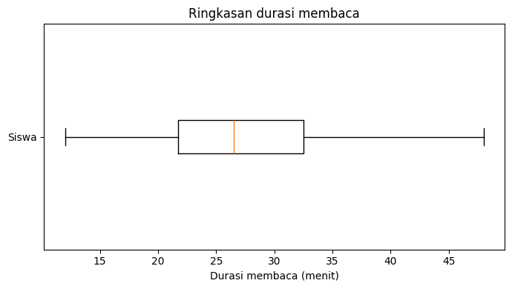
Kode dan hasil box plot
Grafik berikut adalah output box plot dari notebook untuk data membaca.
plt.figure(figsize=(7, 4))
plt.boxplot(durasi_baca, vert=False)
plt.title('Ringkasan durasi membaca')
plt.xlabel('Durasi membaca (menit)')
plt.yticks([1], ['Siswa'])
plt.tight_layout()
plt.show()
Garis dalam kotak adalah median. Whisker mencapai 12 dan 48 menit.

Slide 16
Practice Akhir: data paket
Setiap nilai adalah jumlah paket yang diproses seorang petugas dalam satu hari. Data simulasi.
Kelompok
Jumlah paket per petugas
A
18, 20, 21, 22, 23, 24, 25, 26, 27, 28, 29, 33
B
12, 15, 18, 20, 22, 24, 26, 28, 30, 33, 36, 58
Bandingkan kelompok A dan B menggunakan satu box plot.

Slide 17
Practice Akhir: box plot
Gunakan data jumlah paket untuk membandingkan kedua kelompok.
1
Buat satu box plot kedua kelompok dengan label dan satuan.
2
Hitung Q1, median, Q3, IQR dan pencilan potensial.
3
Bandingkan posisi tengah, penyebaran dan pencilan.

Slide 18
Memilih grafik
Gunakan keduanya untuk mendapatkan gambaran yang saling melengkapi.
Histogram
Box plot
Frekuensi tiap interval
Median, kuartil dan IQR
Memperlihatkan bentuk sebaran
Memudahkan perbandingan kelompok
Dipengaruhi pilihan bin
Tidak merinci frekuensi tiap interval

